Slide 1
SIRH V2.0
PLAZAS
EMPLEADOS
CONFIGURACIÓN
Plazas de jornada
Historial desde el sistema de nomina
Horas docentes
Horas de materias designadas a grupos
Carga horaria
Por plaza
Plantillas de personal
Asignación a personal
Seguimiento a nombramientos
Preparación profesional
Adhesión sindical
Seguro institucional
Pensiones
Datos familiares
Licencias médicas
Cursos y actualizaciones
Horarios laboral
Datos clínicos
Personal
Generales
Residencia
Afiliación
Antigüedad
Depósito
Expediente
Perfil de uso en sistema
Municipios
Localidades
Planteles
Centros de trabajo
Zona económica
Zonas geográficas
Regiones
Categorías
Estructura ocupacional
Estatus de la plaza
Semestres
Quincenas
Grupos
Materias
Permisos de uso por roles

Slide 2
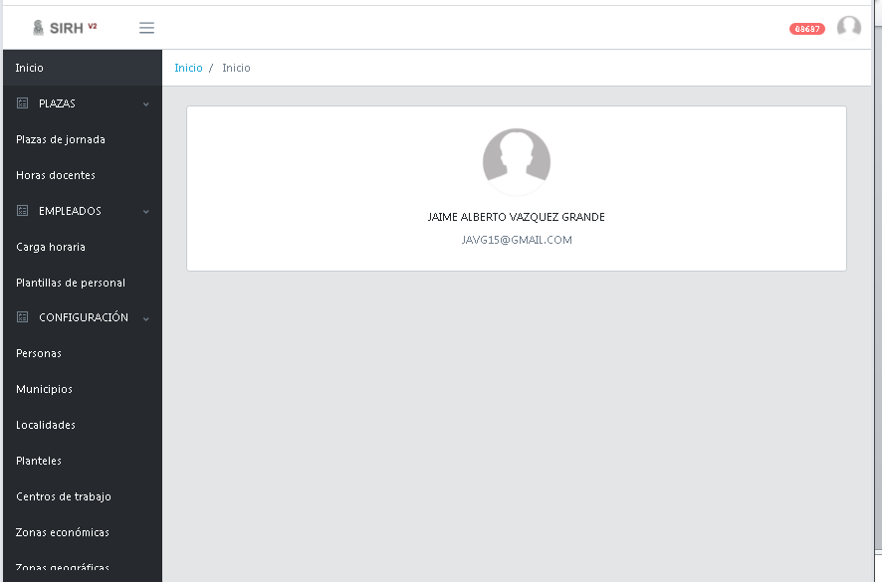
SIRH V2.0

Slide 3
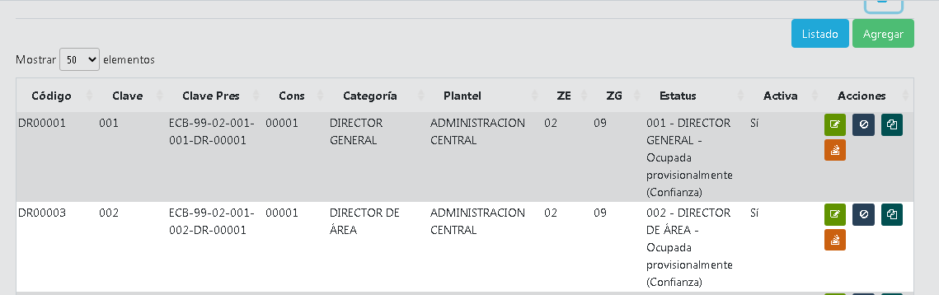
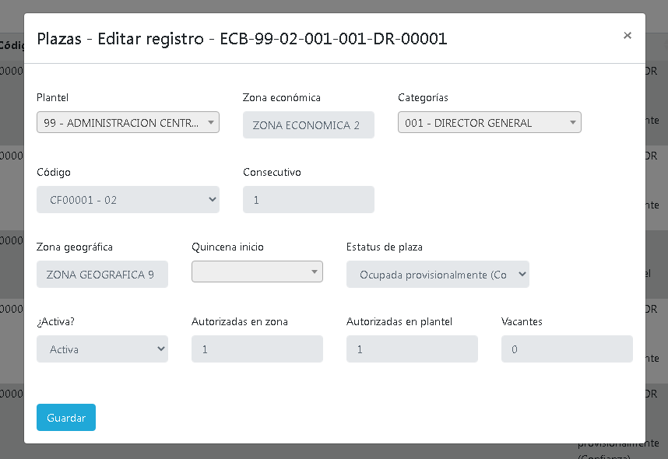
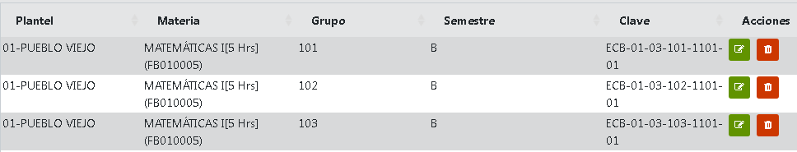
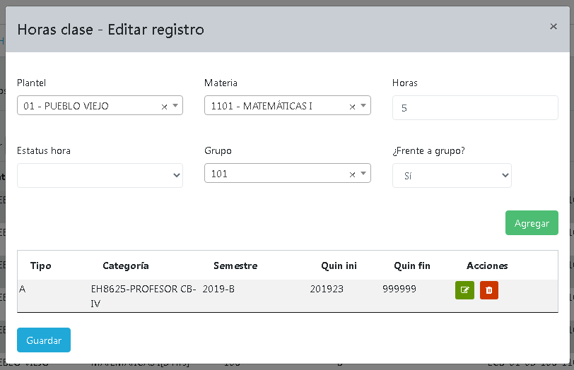
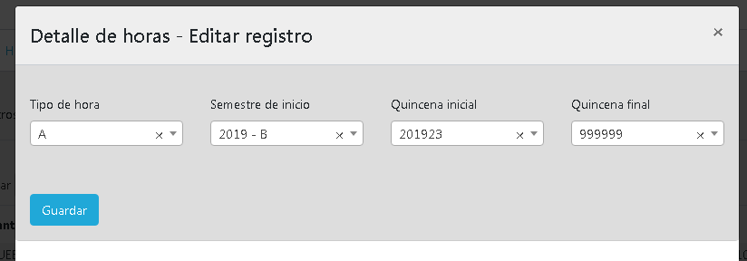
PLAZAS
Plazas de jornada
Horas docentes

Slide 4
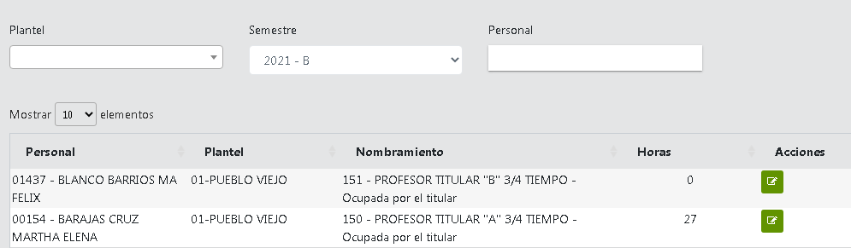
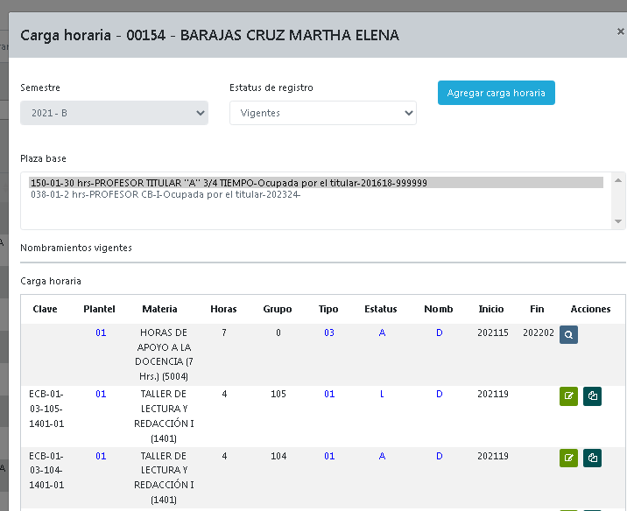
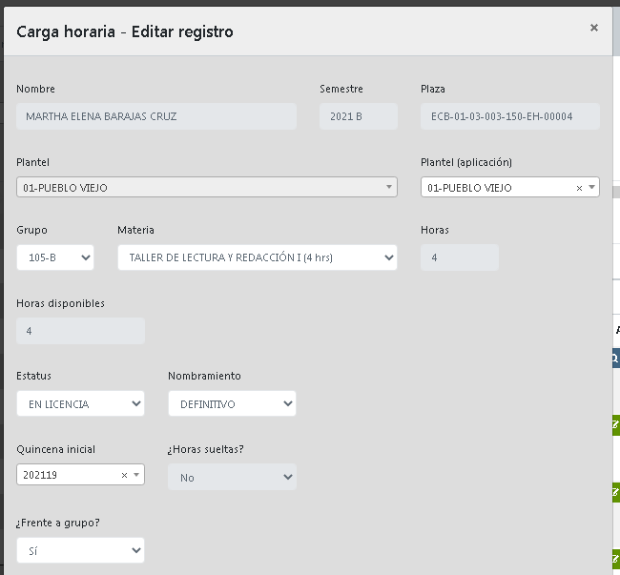
EMPLEADOS
Carga horaria

Slide 5
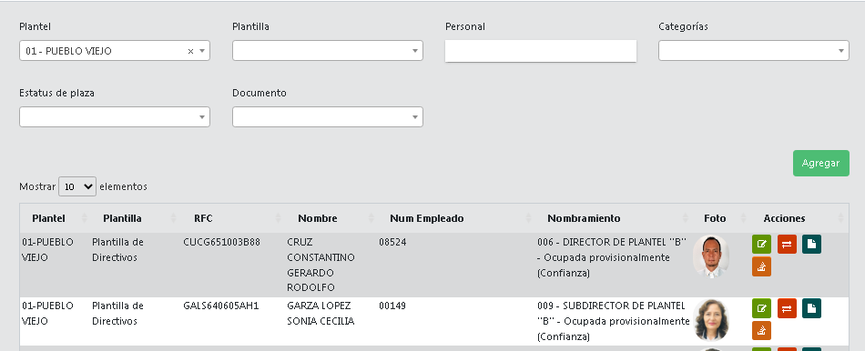
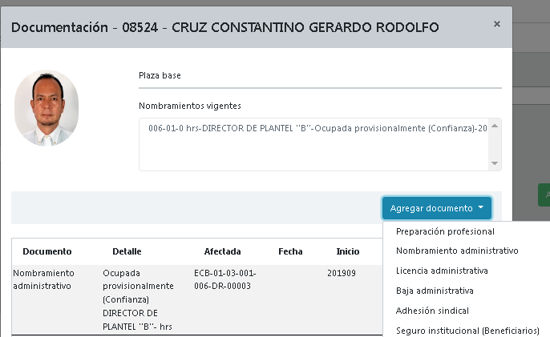
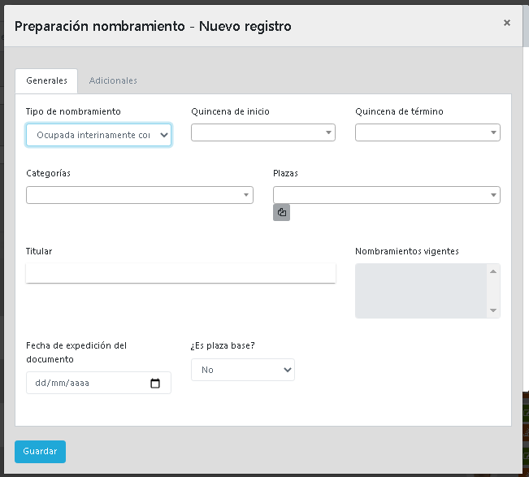
EMPLEADOS
Plantillas de personal

Slide 6
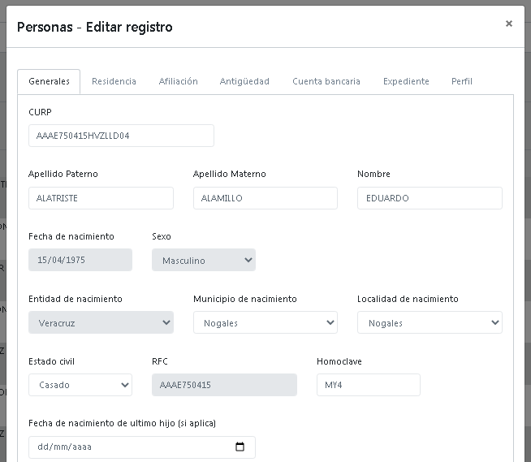
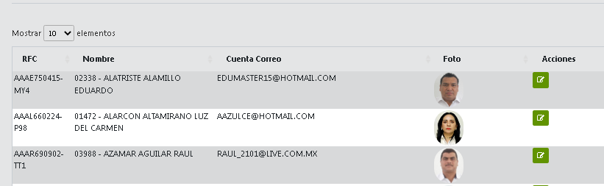
CONFIGURACIÓN
Personas

Slide 7
CRONOGRAMA DE PENDIENTES PARA LIBERACIÓN DE 1ª ETAPA
DICIEMBRE |  | ENERO
PERSONAL
Migrar módulos restantes de RH Registro de hijos para la prestación de guardería Generar documento de nombramiento Reglas para las licencias administrativas |  | Carga de preparación académica para su posterior uso en nombramientos
 |  | Reglas para el calculo de antigüedad
CARGA HORARIA
Limitar las horas de plazas de jornada, distribuyendo automáticamente las horas en plazas con horas sueltas |  | Horas de descarga
Establecer reglas para la carga horaria
Asignar horas de apoyo automáticamente
Asignación de horas DIES
GENERAL
 |  | Mapa de ubicación de planteles en google maps
Listo para pruebas
En programación
Planeado

